Slide 1
Jembatan Arus Searah
Pengukuran listrik
Teknik elektro-unikom

Slide 2
Pendahuluan
Digunakan untuk mengukur: RESISTANSI, INDUKTANSI, KAPASITANSI & IMPEDANSI.
Banyak diaplikasikan pada: RANGKAIAN-RANGKAIAN KENDALI, PEMBANGKITAN SINYAL, TRANSDUSER ATAU SENSOR
Memiliki tingkat derajat keakurasian yang cukup tinggi.

Slide 3
Jenis-jenis Jembatan Arus Searah
Jembatan Wheatstone
Jembatan Kelvin
Jembatan Pembacaan Digital
Rangkaian-rangkaian yang Dikendalikan Jembatan

Slide 4
Jembatan Wheatstone
Sir Charles Wheatsone (1843-1847): penemu ide pengembangan rangkaian jembatan arus searah dari pemikiran awal S.H. Christie (1833) yang digunakan untuk mengukur nilai resistansi secara akurat.
Model dasar rangkaian jembatan Wheatstone:
$$Kesalahan:3 \% −5 \%$$

Slide 5
Prinsip Kerja Jembatan Wheatstone
Jembatan Wheatstone bekerja berdasarkan prinsip “KESETIMBANGAN”.
Analisis kesetimbangan ini dapat dilakukan melalui pendekatan berikut:
a. tegangan di R3 & R4 bernilai sama, sehingga berlaku:
b. juga, tegangan di R1 & R2 bernilai sama, sehingga berlaku:
$$(1)$$
$$I_{1}R_{1}=I_{2}R_{2}$$
$$(2)$$

Slide 6

Kondisi kesetimbangan juga terjadi saat arus melalui Galvanometer bernilai nol ($I_{G}=0)$, sehingga saat ini arus rangkaian akan menjadi:
dengan menggabungkan persamaan (1) & (3), maka diperoleh hubungan persamaan:
$$(3)$$
$$(4)$$

Slide 7
Sensitivitas Jembatan Wheatstone
Sensitivitas jembatan diperoleh saat arus mendefleksikan jarum penunjuk galvanometer (jembatan dlm keadaan tidak setimbang).
Sensitivitas jembatan dapat definisikan sebesar:
Total depleksinya dinyatakan sebesar
S $=\frac{mm}{μA} atau \frac{derajat}{μA} atau \frac{radian}{μA}$
$$(5)$$
$$(6)$$

Slide 8
Arus Galvanometer Jembatan Wheatstone
Arus melalui galvanometer jembatan wheatstone dapat dihitung melalui pendekatan analisis rangkaian berikut:

Slide 9
Langkah-langkah perhitungan:
$$i )$$
$$Tegangan pada cabang R_{1} \&R_{3}$$
$$V_{b}=E\frac{R_{4}}{R_{2}+R_{4}}$$
$$ii )$$
$$Tegangan pada cabang R_{2} \&R_{4}$$
$$iii )$$
$Tegangan$ pengganti Thevenin

Slide 10
Langkah-langkah perhitungan:
Akhirnya diperoleh rangkaian ekivalennya yaitu:
$$iv )$$
Tahanan pengganti Thevenin
$$v )$$
Arus defleksi galvanometer

Slide 11
Jembatan Kelvin
Modifikasi dari jembatan Wheatstone
Mampu mengukur nilai resistansi sangat kecil (1µΩ - 1Ω)
Memiliki keakurasian pengukuran terhadap tahanan kecil dibanding jembatan wheatstone

Slide 12
Model rangkaian Jembatan Kelvin:
$$Kesetimbangan jembatan terjadi saat:$$
$$(7)$$

Slide 13
Contoh soal
Seperti gambar jembatan kelvin di atas, jika diketahui perbandingan Ra terhadap Rb sebesar 1000, R1=5 Ω dan R2=0,5R1. tentukan nilai Rx !
SOLUSI:
Rx dapat dicari dari persamaan (7) di atas:
Sehingga Rx diperoleh sebesar:
Jadi, hasil akhir diperoleh:
$$\frac{R_{x}}{R_{2}}=\frac{R_{b}}{R_{a}}$$
$$\frac{R_{x}}{R_{2}}=\frac{1}{1000}$$
$$R_{x}=R_{2}x\frac{1}{1000}$$
$$dimana :$$
$$R_{2}=0,5R_{1}=0,5Ωx5=2,5 Ω$$
$$R_{x}=2,5 x\frac{1}{1000}=0,0025 Ω$$

Slide 14
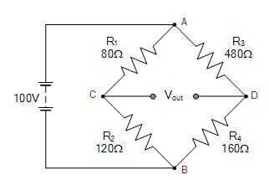
Contoh soal 2
Jembatan Wheatstone yang tidak seimbang ini dibangun. Hitung tegangan keluaran pada titik C dan D dan nilai resistor R₄ yang dibutuhkan untuk menyeimbangkan rangkaian jembatan.

Slide 15
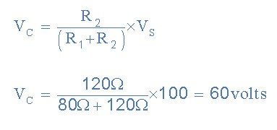
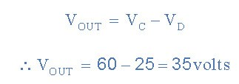
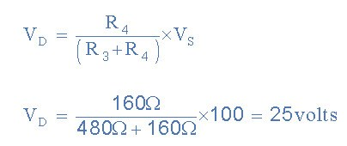
Jawaban:
Untuk lengan seri pertama, ACB
3 Tegangan pada titik C-D diberikan:
2. Untuk lengan seri kedua, ADB
Jadi,nilai R4 yang dibutuhkan untuk menyeimbangkan jembatan diberikan sebesar :

Slide 16
Jembatan Pembacaan Digital
Merupakan jenis jembatan Wheatstone dengan keluaran berupa data digital
Model blok sistemnya:

Slide 17
Rangkaian-rangkaian yang Dikendalikan Jembatan
Rangkaian ini terjadi ketika jembatan dalam keadaan tidak setimbang karena dipengaruhi oleh salah satu lengan jembatan (misal: Rv).
Tahanan Rv ini dapat berprilaku sebagai sebuah komponen pengubah nilai resistansi jembatan (Contoh: LDR, strain gauge, thermistor, dll)
Model rangkainnya sbb:
$$(8)$$

Slide 18

Soal-soal latihan
Tentukan nilai tahanan yang tidak diketahui nilai-nya ($R_{x})$ dari rangkaian jembatan berikut ini:

Slide 19
2. Tentukan arus galvanometer dari jembatan wheatstone berikut ini

Slide 20
Terima kasih…….

